Slide 1

Analýza oprav a údržby hnacích dráhových vozidel v obvodu SOKV České Budějovice společnosti ČD Cargo a.s.
Autor : Matoušková Šárka
Vedoucí práce : doc.Ing. Ján Ližbětin, PhD.
Oponent práce : Ing. Gabriela Habánová

Slide 2
Motivace a důvody k řešení daného problému
Racionalizace údržby a oprav
Zjednodušení administrativy
Vyplňování papírů v moderní době

Slide 3
Cíl práce
Cílem je analyzovat současný systém údržby a oprav drážních hnacích vozidel v SOKV České Budějovice a navrhnout jeho racionalizaci.

Slide 4
Výzkumné otázky
Je současný stav údržby a oprav optimální?
Je možnost zefektivnit administrativu?

Slide 5
Použité metody
Sběr dat
Analýza

Slide 6
Návrh opatření
Automatizace přes QR kódy
Zakomponování Just-in-time

Slide 7
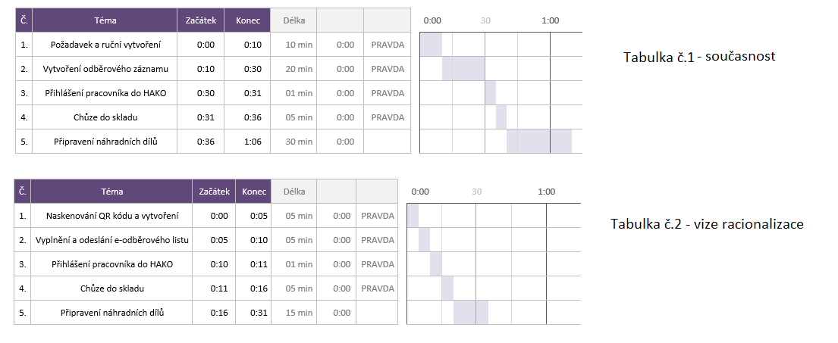

Slide 8
Otázky oponenta
Jaké jsou výhody a nevýhody Just-in-time?

Slide 9
děkuji za pozornost

